Slide 1
Métodos Numéricos para Engenharia
Módulo 4 - Raízes de polinômios
Versão python
Professor Luciano neves da fonseca

Slide 2
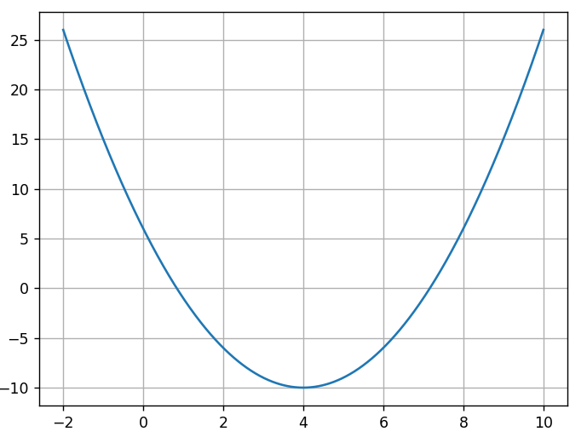
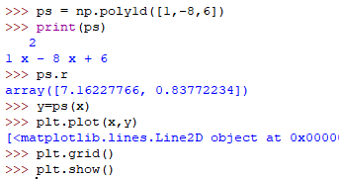
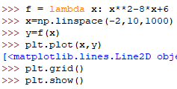

Cálculo de raízes de polinômios
Seja um polinômio $P_{n}(x)$ de ordem n:
$$P_{n}\left(x\right)=a_{o}+a_{1}x+a_{2}x^{2}+a_{3}x^{3}+….+a_{n−1}x^{n−1}+a_{n}x^{n}$$
$$a_{o},a_{1}…a_{n} ∈R ; com a_{n}≠0$$
Ou podemos usar a representação especial (mais eficiente) de polinômios
$P_{n}\left(x\right)$ terá n raízes $z=x(k)$, com $1≤k≤n$
Podemos representar um polinômio como uma função

Slide 3
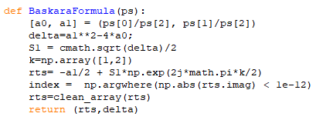
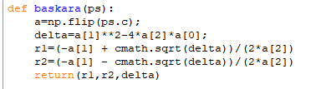

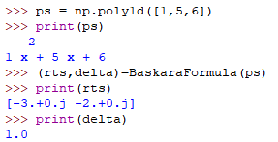
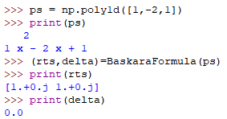
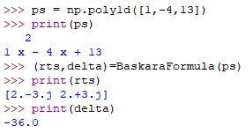












Polinômio de Ordem 2: Fórmula de Báskara
$$P_{2}\left(x\right)=a_{0}+a_{1}x+a_{2}x^{2}$$
$$P_{2}\left(x\right)=a_{0}+a_{1}x+x^{2}$$
$$∆=a_{1}^{2}−4a_{0}a_{2}$$
$$∆=a_{1}^{2}−4a_{0}$$
$$S_{1}=\frac{\sqrt{∆}}{2}$$
$$r_{1}=\frac{−a_{1}+\sqrt{∆}}{2a_{2}}$$
$$r_{2}=\frac{−a_{1}−\sqrt{∆}}{2a_{2}}$$
$$k=[1, 2]$$
$${rts}_{k}=−\frac{a_{1}}{2}+S_{1}e^{\frac{j2πk}{2}}$$
$$∆>0$$
$$∆=0$$
$$∆<0$$
2 raízes reais distintas
2 raízes reais iguais
2 raízes complexas conjugadas

Slide 4
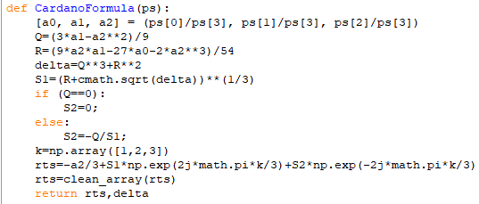

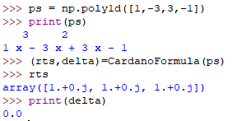
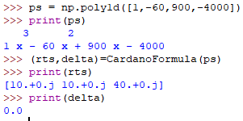
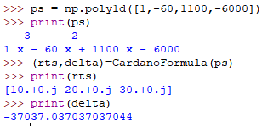
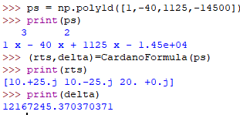














Polinômio de Ordem 3 - Cardano
$$P_{3}\left(x\right)=a_{0}+a_{1}x+a_{2}x^{2}+x^{3}$$
$$mudança variável : y=x−\frac{a_{2}}{3}$$
$$P_{3}\left(y\right){=y}^{3}+\frac{Q}{3}y−\frac{R}{2} onde:$$
$$Q=\frac{{{3a_{1}−a}_{2}}^{2}}{9}$$
$$R=\frac{9a_{2}a_{1}−27a_{0}−2{a_{2}}^{3} }{54}$$
$$∆=Q^{3}+R^{2}$$
$$S_{1}=\sqrt[3]{R+\sqrt{∆}}$$
$$S_{2}=\left\{\begin{aligned}0; se Q=0 \\ −\frac{Q}{S_{1}}; cc \end{aligned}\right.$$
$$k=[1; 2;3]$$
$${rts}_{k}=−\frac{a_{2}}{3}+S_{1}e^{\frac{j2πk}{3}}+S_{2}e^{\frac{−j2πk}{3}}$$
$$∆=0$$
$$∆<0$$
$$∆>0$$
$$∆=0$$
3 raízes reais iguais
2 raízes reais iguais, 1 distinta
3 raízes reais distintas
1 raiz real e 2 complexas conjugadas

Slide 5
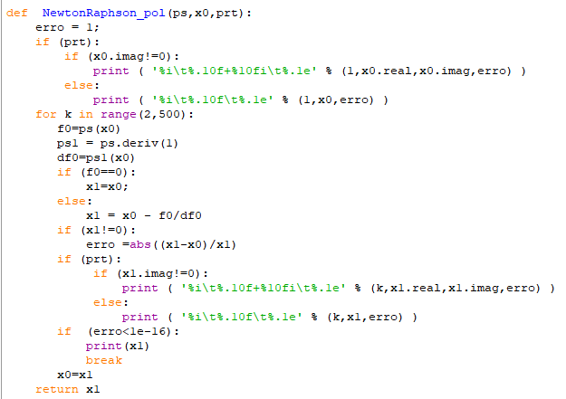
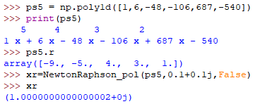


Polinômio de Ordem $n>=3$ – Newton Raphson
$$ps5=x⁵+6x⁴−48x³−106x²+687x−540$$
Como $x_{r}=1$ é uma raiz de $ps5$, podemos fatorar o termo $(x−1)$do polinômio original $ps5$ de ordem 5, e obter um polinômio de ordem 4. Por $x_{r}=1$ ser uma raiz, a divisão será exata, por consequência não haverá resto.
$$ps4=\frac{ps5}{x−1}=x^{4}+7x^{3}−41x^{2}−147x+540$$
Mas, como fazer esta divisão polinomial?

Slide 6
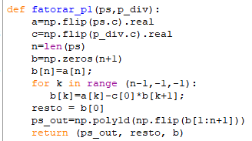
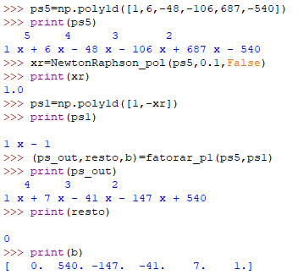












Divisão por um polinômio de 1ª ordem
$$ps5=x⁵+6x⁴−48x³−106x²+687x−540$$
$$\frac{ps5}{x−1}=?$$
$$x⁵+6x⁴−48x³−106x²+687x−540$$
$$x−1$$
$$x^{5}−x^{4}$$
$$x^{4}+7x^{3}−41x^{2}−147x+540$$
$${7x}^{4}−48x^{3}$$
$${7x}^{4}−7x^{3}$$
$${−41x}^{3}−106x^{2}$$
$${−41x}^{3}+41x^{2}$$
$${−147x}^{2}+687x$$
$${−147x}^{2}+147x$$
$$540s−540$$
$$540x−540$$
$$0$$

Slide 7

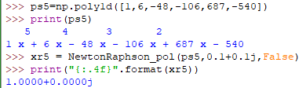
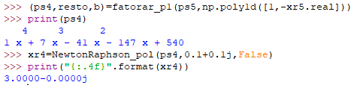
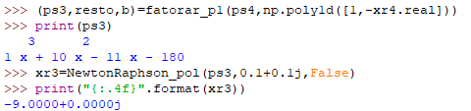
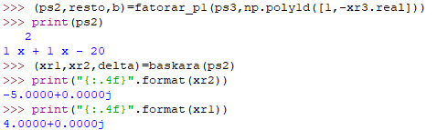

Podemos retirar sucessivamente todos as raízes
$$ps5=x⁵+6x⁴−48x³−106x²+687x−540$$
Raiz 1
$$ps5=\left( x^{4}+7x^{3}−41x^{2}−147x+540\right)(x−1)$$
Raiz 3
$$ps5=\left(x^{3}+10x^{2}−11x−180\right)(x−1)(x−3)$$
Raiz -9
$$ps5=\left(x^{2}+x−20\right)(x−1)(x−3)(x+9)$$
Raiz 4
Raiz -5
$$ps5= (x−1)(x−3)(x+9)(x−4)(x+5)$$
$$ps5=x⁵+6x⁴−48x³−106x²+687x−540=\left(x−1\right) \left(x−3\right) \left(x+9\right) \left(x−4\right) (x+5)$$

Slide 8

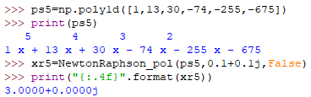
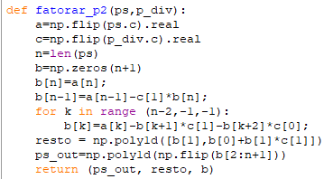
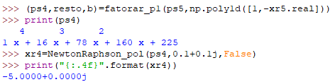
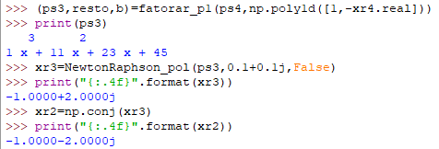
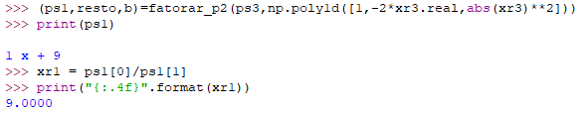


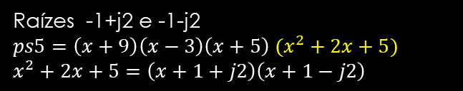










Divisão por um polinômio de 2ª ordem
$$ps5=x⁵+13x⁴+30x³−74x²−255x−675$$
Raiz 3
$$ps5=\left(x^{4}+16x^{3}+78x^{2}+160x+225\right)(x−3)$$
Raiz -5
$$ps5=\left(x^{3}+11x^{2}+23x+45\right)(x−3)(x+5)$$
$$ps1=\frac{ps3}{x^{2}+2x+5}=x+9$$
Raízes -1+j2 e -1-j2
$$ps5=\left(x+9\right)\left(x−3\right)\left(x+5\right) (x^{2}+2x+5)$$
$$x^{2}+2x+5=\left(x+1+j2\right)\left(x+1−j2\right)$$
$$x^{3}+11x^{2}+23x+45$$
$x^{2}+2x+$5
$$x^{3}+{2x}^{2}+5x$$
$$x+9$$
$${9x}^{2}+18x−45$$
Raiz -9 fator
$ps5=\left(x−3\right)\left(x+5\right) (x^{2}+2x+5)$ $\left(x+9\right)$
$${9x}^{2}+18x^{2}+45$$
$$0$$
$$ps5=x⁵+13x⁴+30x³−74x²−255x−675=\left(x−3\right) \left(x+5\right) \left(x^{2}+2x+5\right) (x+9)$$

Slide 9
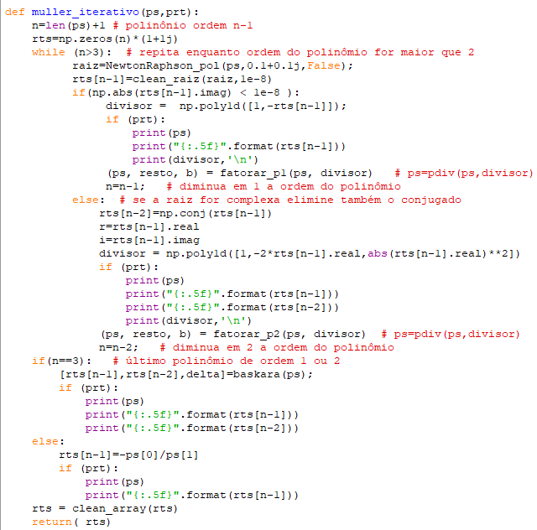
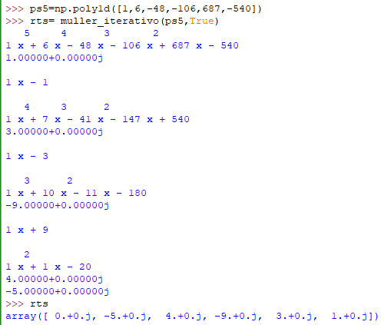
Polinômio de Ordem n - Método de Muller
$$ps5=x⁵+6x⁴−48x³−106x²+687x−540$$

Slide 10
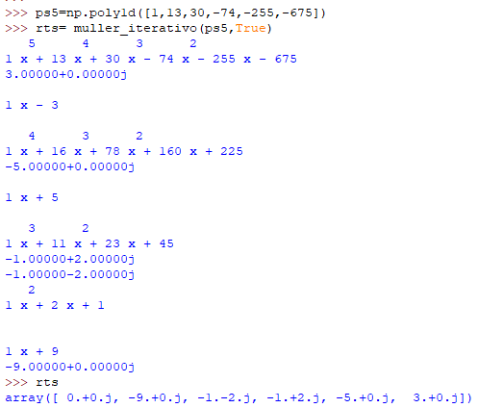

Polinômio de Ordem n - Método de Muller
$$ps5=x⁵+6x⁴−48x³−106x²+687x−540$$
$$ps5=x⁵+13x⁴+30x³−74x²−255x−675$$

Slide 11



Encontrar fatores quadráticos de Polinômio
Com o método de Muller encontramos 1 raiz de um polinômio $P_{n}\left(x\right)$ por iteração. Há um outro método muito utilizado que nos permite encontrar simultaneamente 2 raízes, através de um processo iterativo.
Este método consiste em se procurar os coeficiente $(u_{0},u_{1})$ do fator quadrático $P_{2_out}\left(x\right)=u_{0}+u_{1} x+ x^{2}$, que seja um divisor exato de $P_{n}\left(x\right)$ . Se $P_{2_out}\left(x\right)$for uma fator exato, não haverá resto na divisão, isto é $\frac{P_{in}\left(x\right)}{P_{s2_out}\left(x\right)}=P_{div}\left(x\right)$, e as raízes de $P_{s2_out}\left(x\right)$ serão também raízes de $P_{in}\left(x\right).$
$$P_{in}\left(x\right)=a_{o}+a_{1}x+a_{2}x^{2}+a_{3}x^{3}+…+a_{n−1}x^{n−1}+a_{n}x^{n}$$
$P_{s2_out}\left(x\right)=u_{0}+u_{1} x+ x^{2}$
No entanto, começamos por escolher arbitrariamente os coeficientes $u=\left[\begin{aligned}u_{o} \\ u_{1}\end{aligned}\right]$ de um polinômio $P_{2_out}\left(x\right)$.
A divisão de $P_{n}\left(x\right)$ por $P_{2_out}\left(x\right)$ gera um novo polinômio $P_{q}\left(x\right)$ e um resto $R(x)$
$$\frac{P_{in}\left(x\right)}{P_{s2_out}\left(x\right)}=P_{div}\left(x\right)+\frac{R_{b}\left(x\right)}{P_{s2_out}\left(x\right)}$$
$$P_{div}\left(x\right)= b_{2}+b_{3}x+b_{4}x^{2}+b_{5}x^{3}+…+b_{n−1}x^{n−3}+b_{n}x^{n−2}$$
$$R_{b}\left(x\right)=b_{o}+b_{1}\left(x+u_{1} \right)$$
O resto $R_{b}(x)$ depende da escolha dos coeficientes $u=\left[\begin{aligned}u_{o} \\ u_{1}\end{aligned}\right]$ de $P_{s2_out}\left(x\right)=u_{0}+u_{1} x+ x^{2}$.
Se $P_{s2_out}\left(x\right)$ for um fator exato, o resto $R_{b}\left(x\right)=0$

Slide 12





$P_{div}\left(x\right)$ e o resto $R_{b}\left(x\right)$ , podem ser obtidos pelo mesmo programa fatorar_p2.
$$P_{in}\left(x\right)=a_{o}+a_{1}x+a_{2}x^{2}+a_{3}x^{3}+…+a_{n−1}x^{n−1}+a_{n}x^{n}$$
$$P_{s2_out}\left(x\right)=u_{0}+u_{1} x+ x^{2}$$
Como a divisão não é exata, então: $P_{in}\left(x\right)=P_{div}\left(x\right)∗P_{s2_{out}}\left(x\right)+R_{b}(x)$
Devemos ajustar os coeficientes $u=\left[\begin{aligned}u_{o} \\ u_{1}\end{aligned}\right]$, pela soma somando um valor $∆u=\left[\begin{aligned}{∆u}_{o} \\ ∆u_{1}\end{aligned}\right]$, até que o resto $R\left(x\right)=b_{0}+b_{1}(x+u_{1})$ se anule. Para encontramos $∆u$ , precisamos das derivadas parciais de $b_{o} e b_{1}$ (coeficientes do resto) em relação a$u=\left[\begin{aligned}u_{o} \\ u_{1}\end{aligned}\right]$. Da expansão de Taylor teremos:
$$b_{0}(u+∆u)=b_{o}(u)+\frac{∂b_{o}}{∂u_{0}}∆u_{0}+\frac{∂b_{0}}{∂u_{1}}∆u_{1}$$
$$b_{1}(u+∆u)=b_{1}(u)+\frac{∂b_{1}}{∂u_{0}}∆u_{0}+\frac{∂b_{1}}{∂u_{1}}∆u_{1}$$
Se $R_{b}\left(x\right)=0$, então $b_{0}\left(u+∆u\right)=b_{1}(u+∆u)=$0
$$\left\{\begin{aligned}\frac{∂b_{o}}{∂u_{0}}∆u_{0}+\frac{∂b_{0}}{∂u_{1}}∆u_{1}={−b}_{0} \\ \frac{∂b_{1}}{∂u_{0}}∆u_{0}+\frac{∂b_{1}}{∂u_{1}}∆u_{1}=−b_{1} \end{aligned}\right.$$

Slide 13
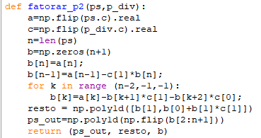







Baristow demonstrou que as derivadas parciais podem ser obtidas pelo mesmo programa fatorar_p2., substituindo o polinômio $P_{in}\left(x\right)$ pelo polinômio $P_{b_in}\left(x\right)$ formado pelos coeficientes b.
$$\begin{aligned}\frac{∂b_{o}}{∂u}={−c}_{1} \frac{∂b_{o}}{dv}={−c}_{2} \\ \frac{∂b_{1}}{∂u}={−c}_{2} \frac{∂b_{1}}{dv}={−c}_{3} \end{aligned}$$
$$\left\{\begin{aligned}\frac{∂b_{o}}{∂u_{0}}∆u_{0}+\frac{∂b_{0}}{∂u_{1}}∆u_{1}={−b}_{0} \\ \frac{∂b_{1}}{∂u_{0}}∆u_{0}+\frac{∂b_{1}}{∂u_{1}}∆u_{1}=−b_{1} \end{aligned}\right.$$
Resolvendo este sistema, encontramos $∆u_{0} e ∆u_{1}$ par a próxima aproximação de $P_{s2_out}\left(x\right)=u_{0}+u_{1} x+ x^{2}$
Este processo deve ser repetido até que $R_{b}(x)$ seja nulo
$$∆u=\left[\begin{aligned}∆u_{0} \\ ∆u_{1}\end{aligned}\right]=\left[\begin{aligned}\frac{b_{o}c_{3}−{c_{2}b}_{1}}{c_{1}c_{3}−c_{2}^{2}} \\ \\ \frac{c_{1}b_{1}−b_{o}c_{2}}{c_{1}c_{3}−c_{2}^{2}}\end{aligned}\right]$$
$$\left\{\begin{aligned}c_{1}∆u_{o}+c_{2}∆u_{1}=b_{0} \\ c_{2}∆u_{o}+c_{3}∆u_{1}=b_{1} \end{aligned}\right.$$
Resolvendo o sistema temos:
$$u_{novo}=u+∆u=\left[\begin{aligned}u_{0}+∆u_{o} \\ u_{1}+∆u_{1}\end{aligned}\right]$$
Com o novo $u_{novo}$ teremos o novo polinômio $P_{s2_out}\left(n\right)$ .
Repetimos o processo até que $R_{b}\left(x\right)$ se anule.
Quando isso acontecer, $P_{s2_out}\left(n\right)$ será um fator exato de $P_{in}\left(x\right)$ , de modo que as raízes de $P_{s2_out}\left(n\right)$ serão também raízes de $P_{in}\left(x\right).$
As raízes de $P_{s2_out}\left(n\right)$ são facilmente calculadas pela fórmula de Báskara.

Slide 14

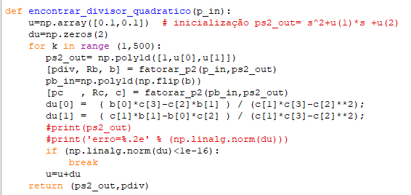
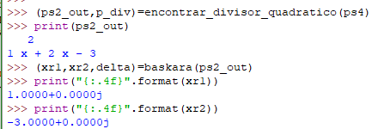
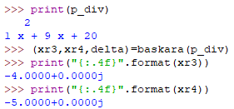

Exemplo: Encontre Primeiro fator quadrático
de $ps4\left(s\right)=x^{4}$ $+11x^{3}+35x^{2}$ $+13x−60$

Slide 15
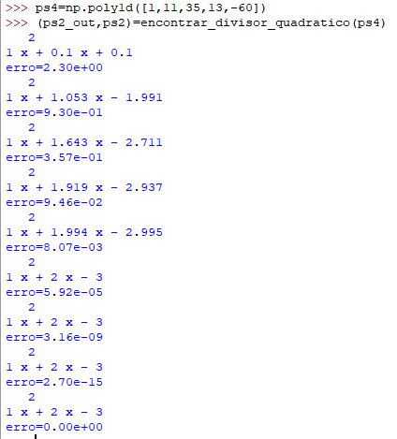
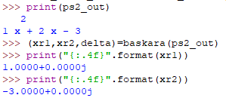




Exemplo: Calcule as 4 raízes de $P_{4}\left(x\right)$
$$P_{4}\left(s\right)=x^{4} +11x^{3}+35x^{2} +13x−60$$
$P_{out}\left(s\right)=x^{2}$+$0.1x+0.1$
$u_{0}=$ 0.1 1.0534278 1.6426538 1.9186564 1.9937238 1.9999553 2.
$u_{1}=$ 0.1 -1.9908657 -2.7107697 -2.9372828 -2.9948384 -2.9999612 -3.
$P_{out}\left(x\right)=x^{2}$ $+2x−3$
$P_{2}\left(x\right)=\frac{P_{4}\left(s\right)}{P_{out}\left(s\right)}=x^{2}$ $+9x+20$
$$P_{4}\left(x\right)=P_{out}\left(x\right)P_{2}\left(x\right)=\left(x^{2} +2x−3\right)\left(x^{2} +9x+20\right)$$
Raízes
$$z_{4}= 1.$$
$$z_{3}=−3.$$
$$z_{2}=−4.$$
$$z_{1}=−5.$$

Slide 16

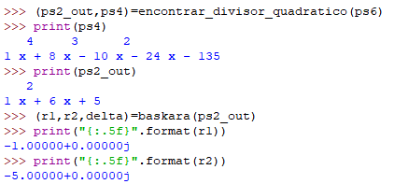
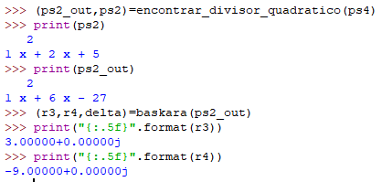
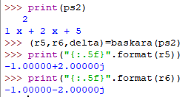
Exemplo 2 - $ps6=x⁶+14x⁵+43x⁴−44x³−329x²−930x−675$
$$ps6=\left(x²+6x−27\right)\left(x^{2}+2x+5\right)(x^{2}+6x+5)$$
$$ps6=(x⁴+8x³−10x²−24x−135)(x^{2}+6x+5)$$

Slide 17
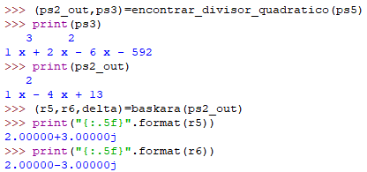
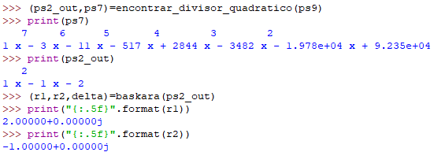
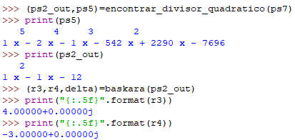
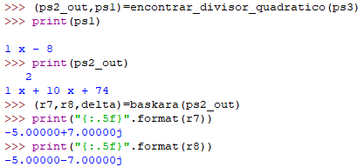



$ps9\left(x\right)=x⁹−4x⁸−10x⁷−500x⁶+3383x⁵−5292x⁴$ $−21990x³+119100x²−52784x−184704$
$$ps9=\left(x³+2x²−6x−592\right)$$
$$\left(x^{2}−4x+13\right)$$
$\left(x²−x−12\right)$
$(x²−x−2$)
$$ps9=\left(x^{7}−3x^{6}−11x^{5}−517x^{4}+2844x^{3}−342x^{2}−19784x+92352\right)$$
$(x²−x−2$)
$$ps9=\left(x^{5}−2x^{4}−x^{3}−542x^{2}+2290x−7696 \right)$$
$\left(x²−x−12\right)$
$(x²−x−2$)
$ps9=\left(x−8\right)\left(x^{2}+10x+74\right) \left(x^{2}−4x+13\right)\left(x²−x−12\right)(x²−x−2$)

Slide 18
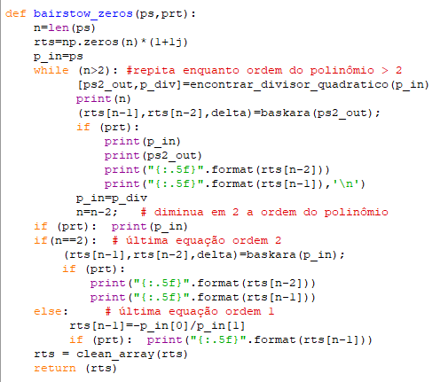
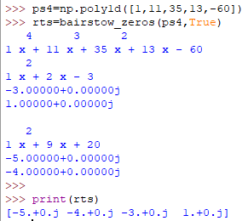
Podemos automatizar o processo, retirando 2 raízes por iteração
O algoritmo irá parar quando o quociente tiver ordem 2 ou de ordem 1 (n for para ou ímpar)
$$P_{4}\left(s\right)=x^{4} +11x^{3}+35x^{2} +13x−60$$
$$P_{4}\left(s\right)=\left(x^{2}+9x+20\right)\left(x^{2}+2x−3\right)$$

Slide 19
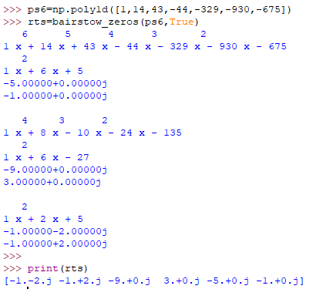
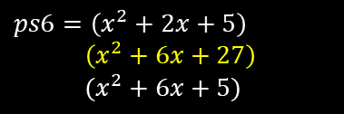

$$ps6= −675 −930s −329s² −44s³ +43s⁴ +14s⁵ +s⁶$$
$$ps6=\left(x^{4}+8x^{3}−10x^{2}−24x−135\right)$$
$$(x^{2}+6x+5)$$
$$ps6=\left(x^{2}+2x+5\right)$$
$$\left(x^{2}+6x+27\right)$$
$$(x^{2}+6x+5)$$

Slide 20
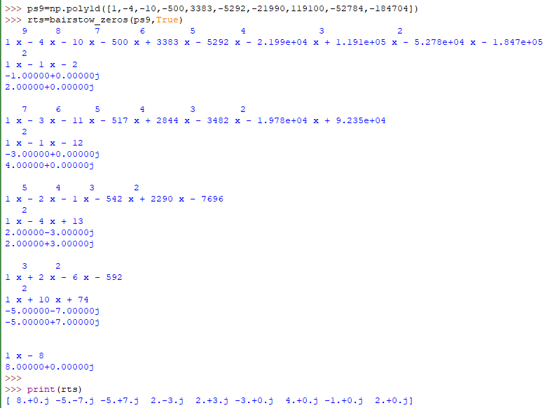

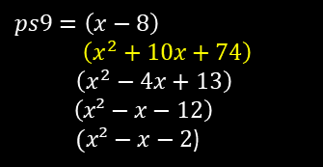
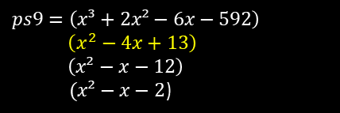

$$ps9\left(x\right)=x⁹−4x⁸−10x⁷−500x⁶+3383x⁵−5292x⁴ −21990x³+119100x²−52784x−184704$$
$$ps9=\left(x^{7}−3x^{6}−11x^{5}−517x^{4}+2844x^{3}−342x^{2}−19784x+92352\right)$$
$(x²−x−2$)
$$ps9=\left(x^{5}−2x^{4}−x^{3}−542x^{2}+2290x−7696\right)$$
$$\left(x²−x−12\right)$$
$(x²−x−2$)
$$ps9=\left(x³+2x²−6x−592\right)$$
$\left(x^{2}−4x+13\right)$
$\left(x²−x−12\right)$
$(x²−x−2$)
$$ps9=\left(x−8\right)$$
$\left(x^{2}+10x+74\right)$
$\left(x^{2}−4x+13\right)$
$$\left(x²−x−12\right)$$
$(x²−x−2$)

